Slide 1
ГОСУДАРСТВЕННОЕ БЮДЖЕТНОЕ
ОБЩЕОБРАЗВАТЕЛЬНОЕ УЧРЕЖДЕНИЕ
СРЕДНЯЯ ОБЩЕОБРАЗОВАТЕЛЬНАЯ ШКОЛА № 331
Невского района Санкт-Петербурга
Урок изобразительного искусства для обучающихся 6 класса
Цветы на лаковых подносах
мастеров из Жостова
и Нижнего Тагила.
УМК Изобразительное искусство. Т.Я.Шпикалова
Учитель изобразительного искусства:
Ирина Валентиновна Богатырева
Санкт-Петербург
2017

Slide 2
Возникновение Жостовского промысла связано с лукутинскими лаками. В начале XIX века в селениях, расположенных неподалеку от Федоскина, производились изде­лия из папье-маше, а затем стали вырабатывать лакированные подносы из жести с сюжетной и орнаментальной росписью.
Жостовский букет. Фрагмент.

Slide 3
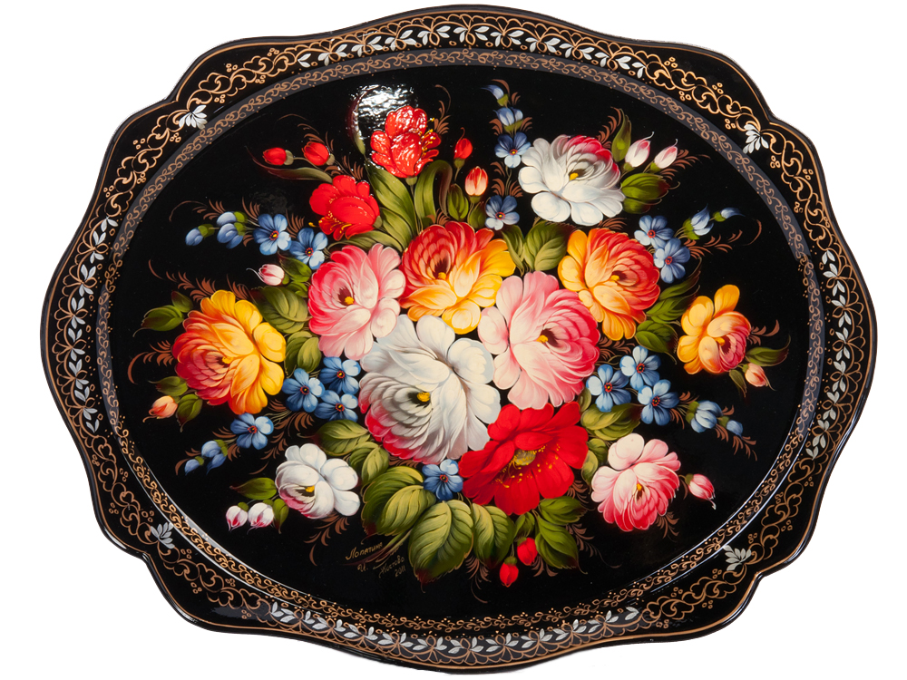
Сформировались свои художественные компози­ции и технические приемы декоративной росписи, основными мотивами которой стали красочные букеты цветов и плодов.

Slide 4
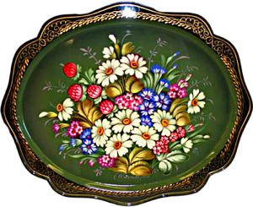
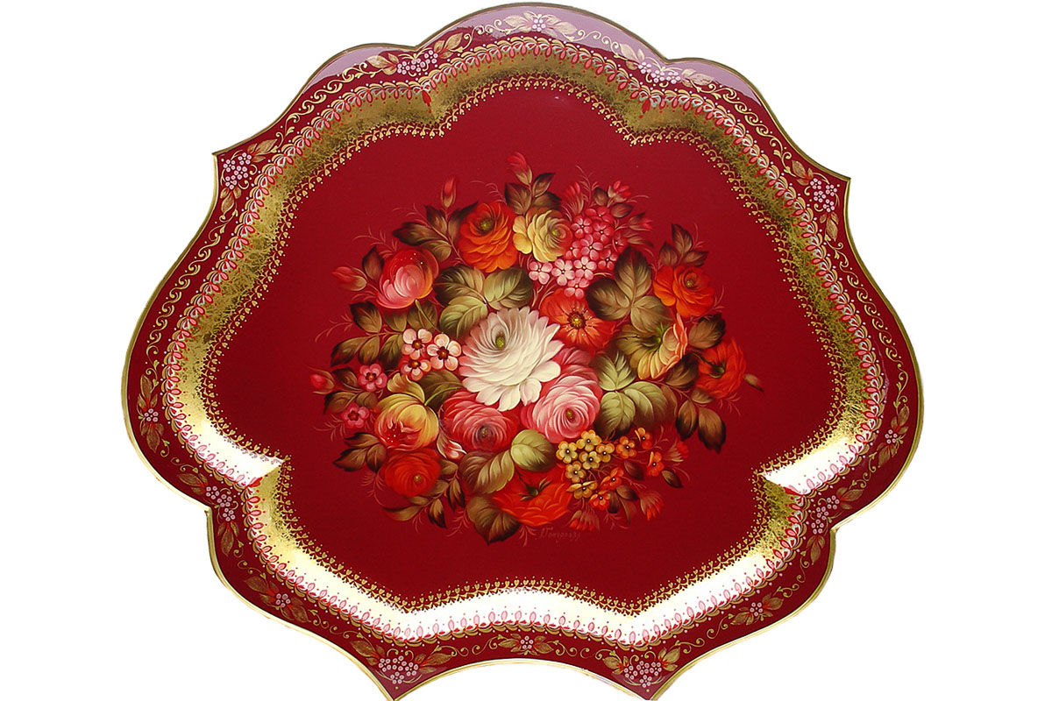
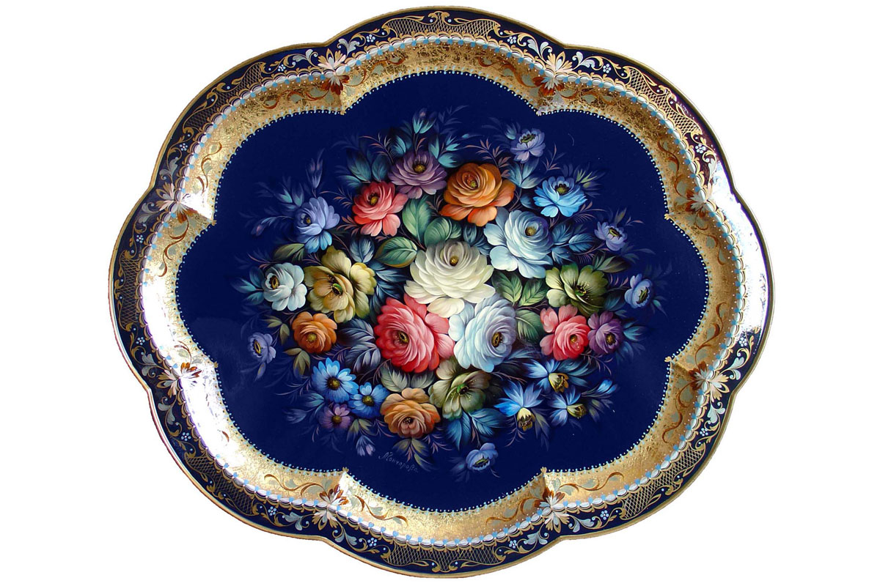
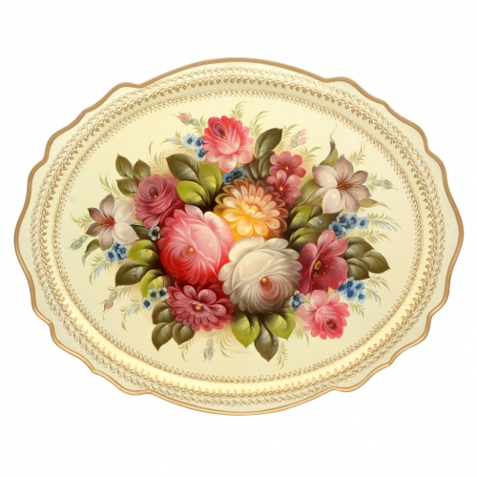
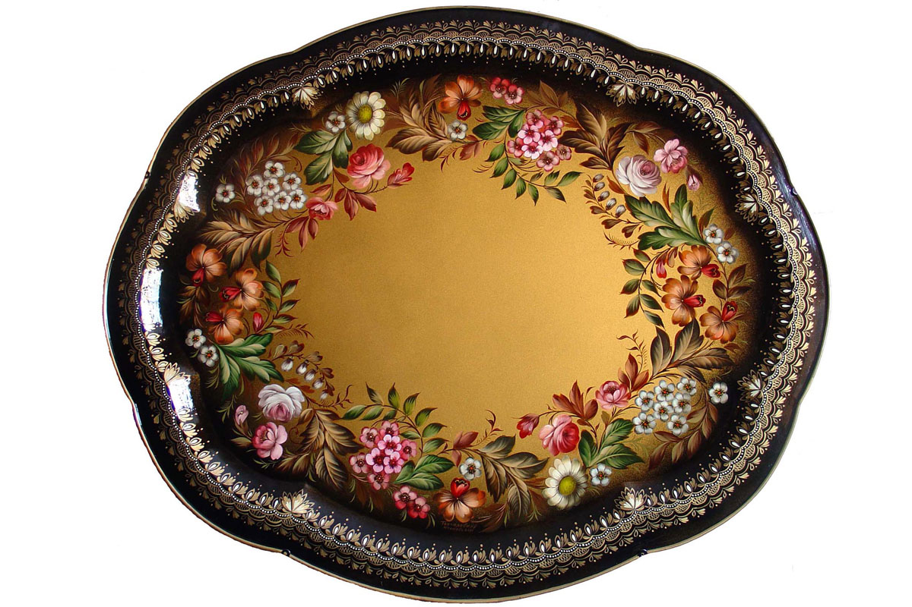
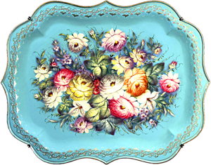
Жостовцы пишут масляными красками главным образом по черному фону (но бывает и по красному, синему, палевому, зеленому, «под слоновую кость», «золотому»), исполь­зуя прием многослойной живописи и перламутровую инкрустацию, взятую из Федоски­но.

Slide 5
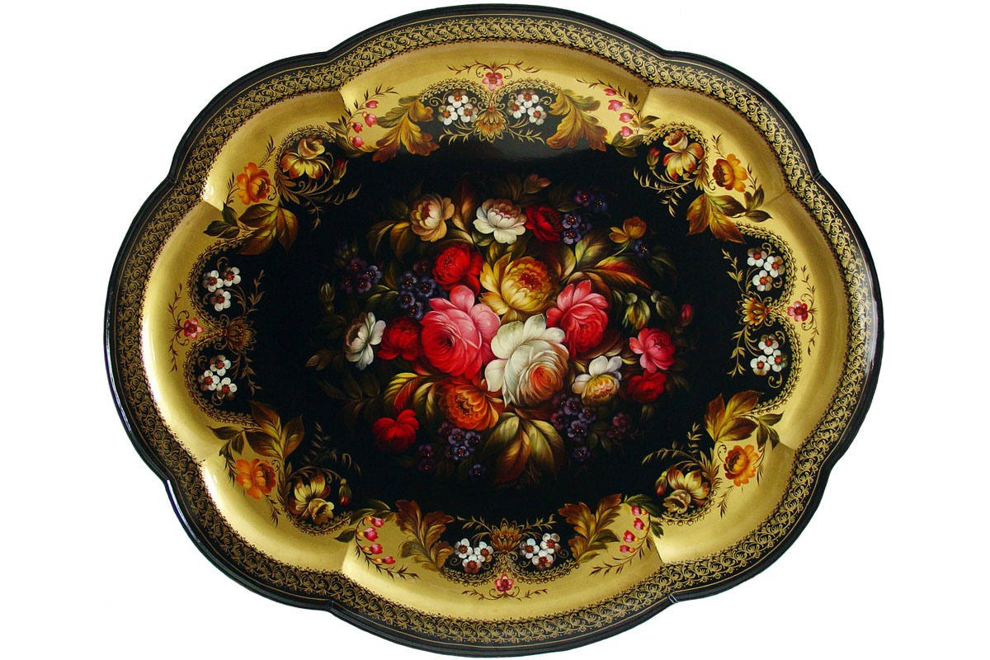
Расписанный поднос покрывается лаком и полируется. Это придает ему целостность, особую нарядность, повышая декоративное звучание яркой цветовой композиции.

Slide 6
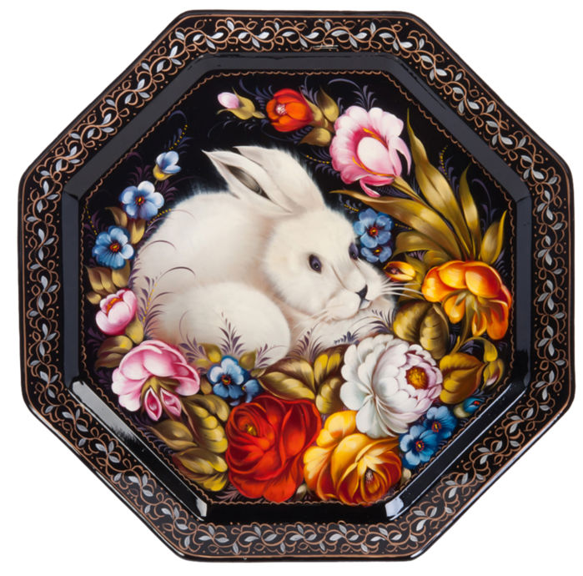
Тради­ционной особенностью жостовских мастером является творческое, импровизированное исполнение каждой композиции и мотива. Невозможно увидеть два абсолютно одинако­вых подноса.

Slide 7
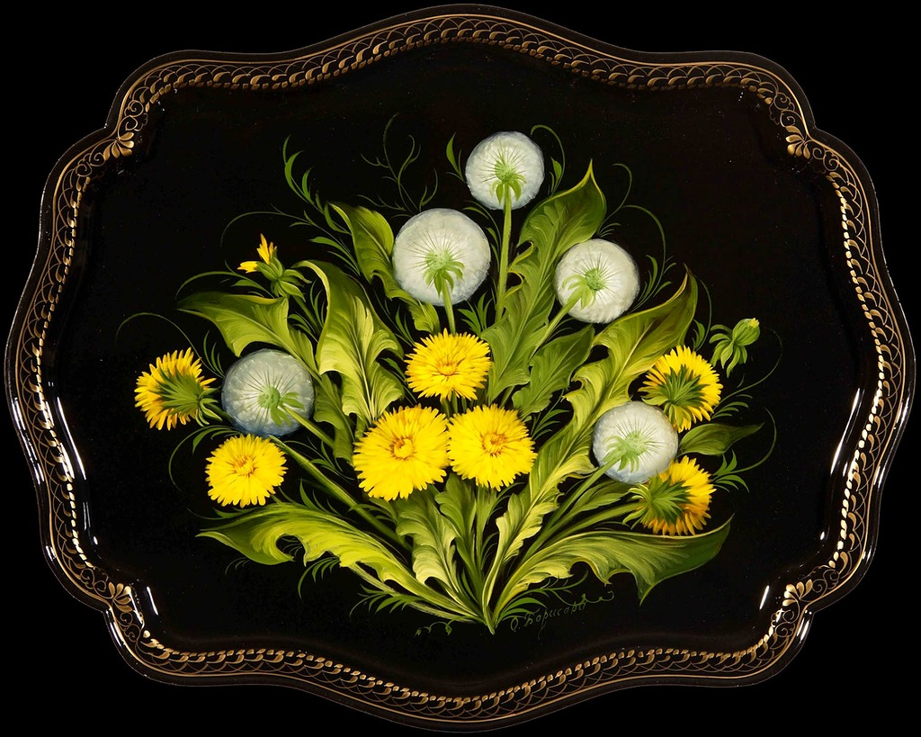
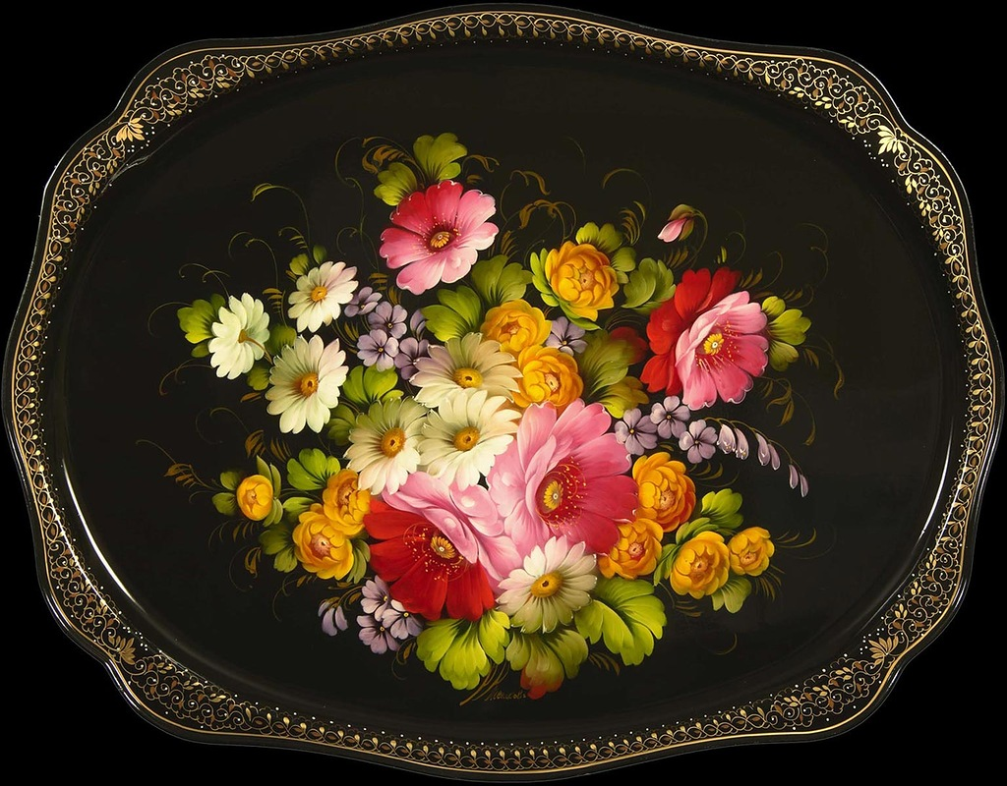
Нарядный жостовский букет на подносе радует гармонией колорита, особой красо­той крупных роз, георгинов, пионов, маков, окруженных мелкими цветами и тонкими травами, «тающими» в глубине лакового фона.

Slide 8
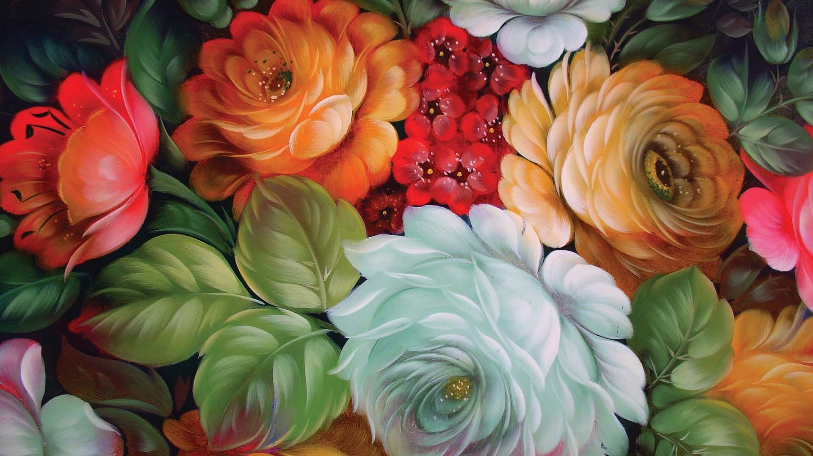
Листья вообще «беспородны» - просто листья: длинные или короткие, узкие или широкие. Часто один лист написан тремя цвета­ми: зеленым, желтым, голубым.

Slide 9
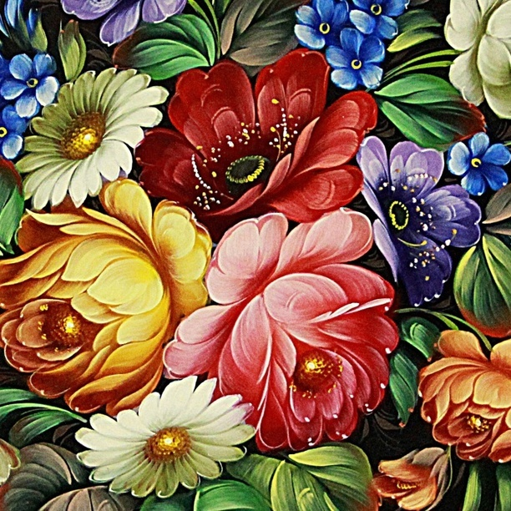
Цвет с красного цветка может перейти на белый или розовый, а на голубом листе может появиться появится красная тень.

Slide 10
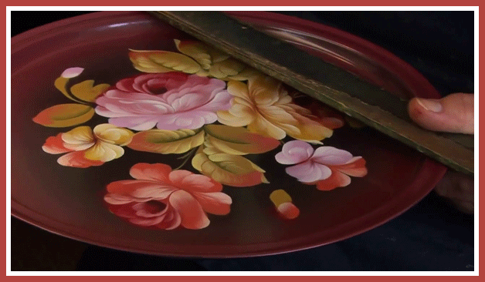
Жостовские живо­писцы пишут букеты поразительно быстро, даже с некоторой лихостью. Писать быстро очень трудно: нужна твердая рука, опыт и усидчивость, ведь художник сразу рисует кис­тью.

Slide 11
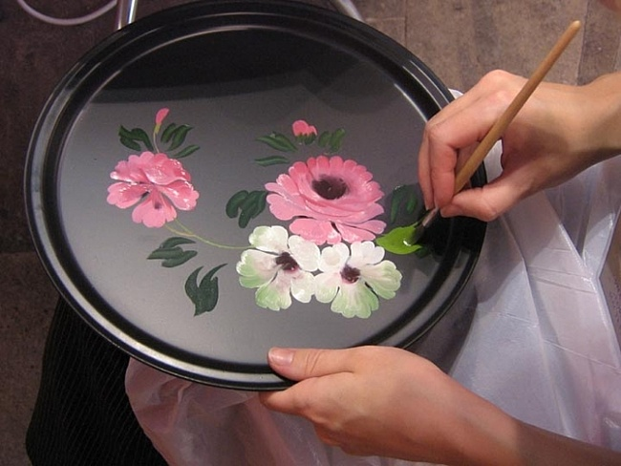
Надо знать, какие краски как надо смешивать, чтобы получить нужный цвет, как быстро они сохнут, какие из них ложатся прозрачно, а какие твердым слоем. У художника нет букета перед глазами, он сочиняет прямо на подносе.

Slide 12
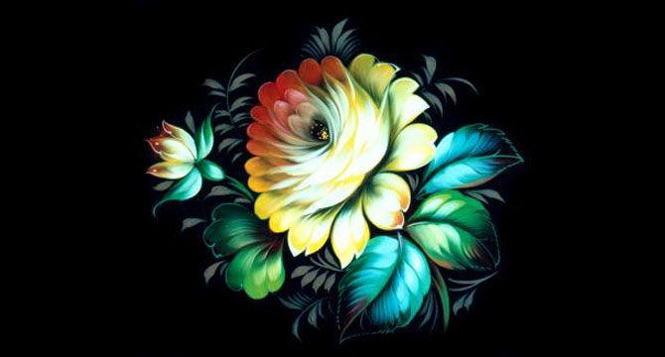
Техника жостовской росписи непроста и делится на семь этапов:
замалёвок
тенёжка
прокладка
бликовка
уборка
привязка
чертёжка

Slide 13
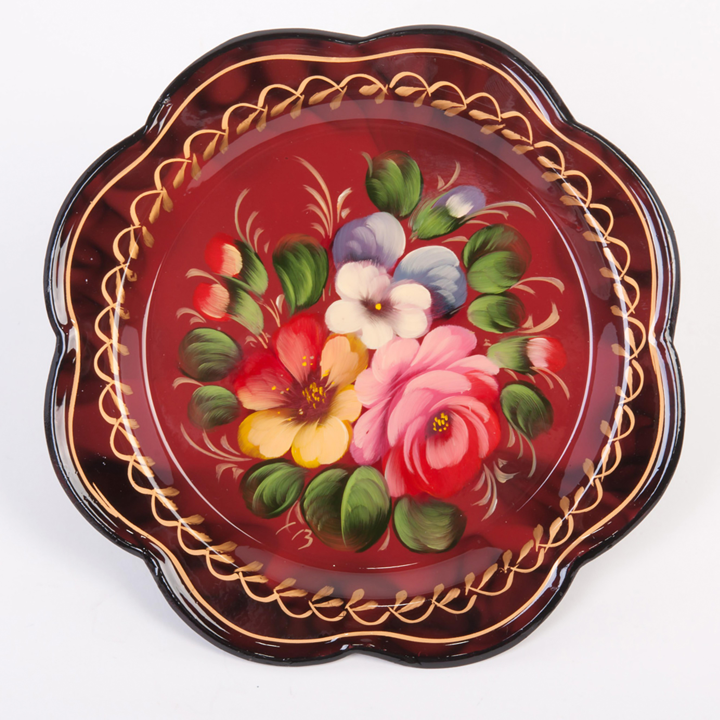
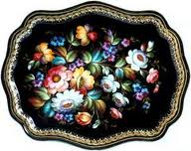
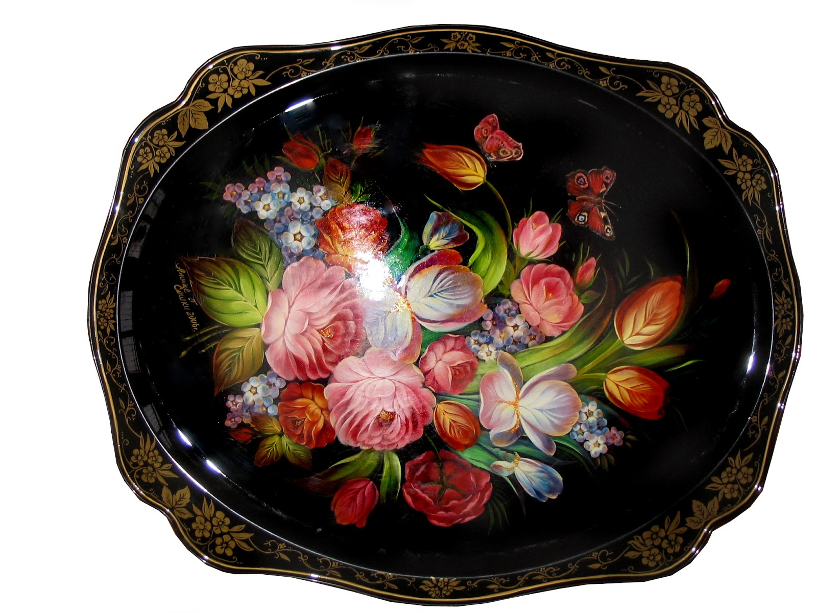
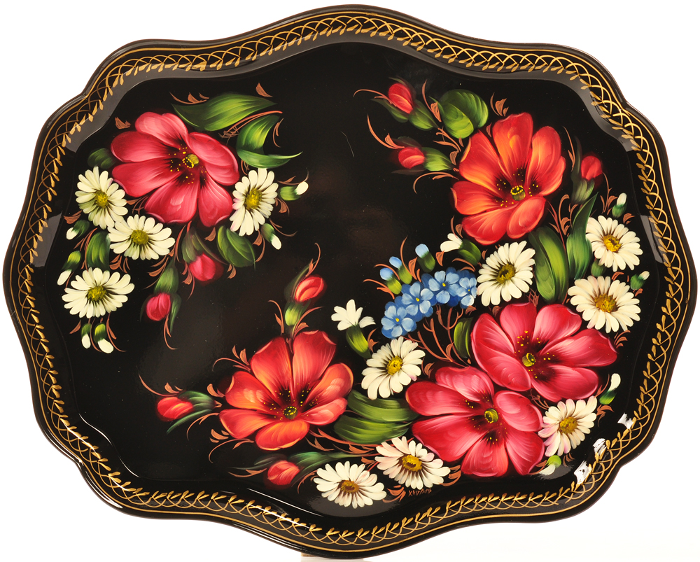
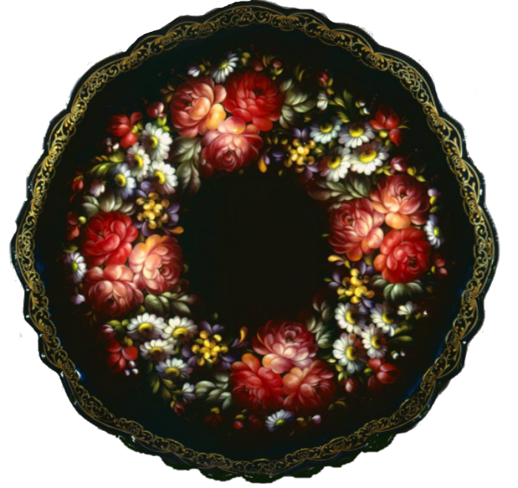
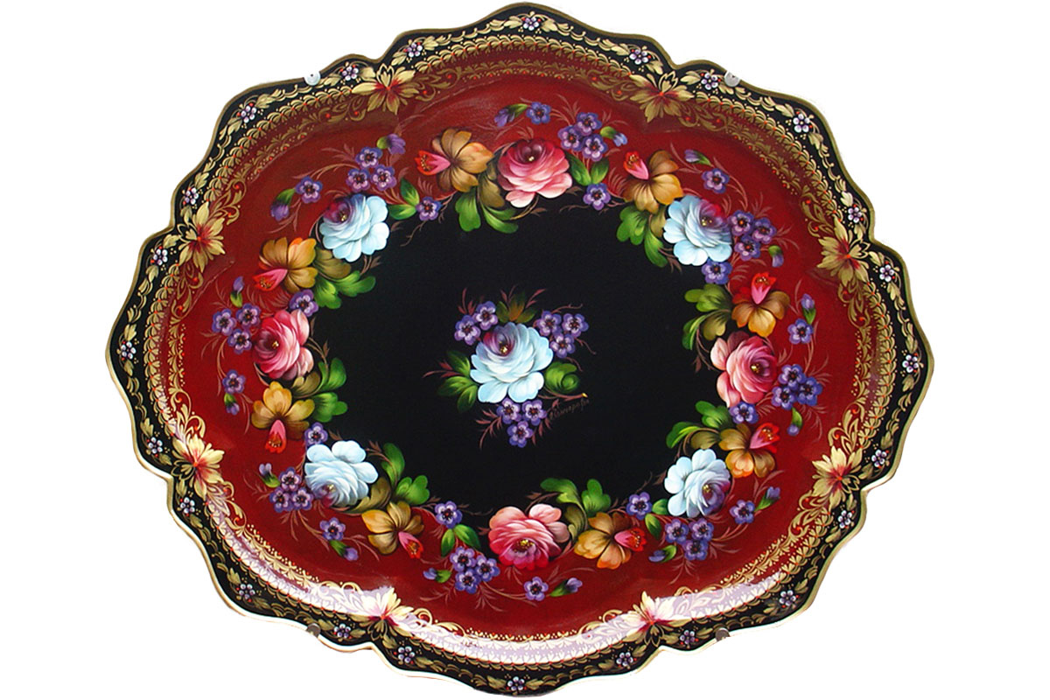
Композиционное разнообразие жостовской росписи
«букет в центре»
«букет в рас­кидку»
«букет с угла»
«полувенок»
«венок»
*Одни и те же цветы, но на разном фоне создают разное настроение.

Slide 14
ГРУНТОВКА
На плотном листе для акварели рисуем по шаблону поднос и окрашиваем его в чёрный цвет.
*Окрасить поверхность лучше черной тушью.

Slide 15
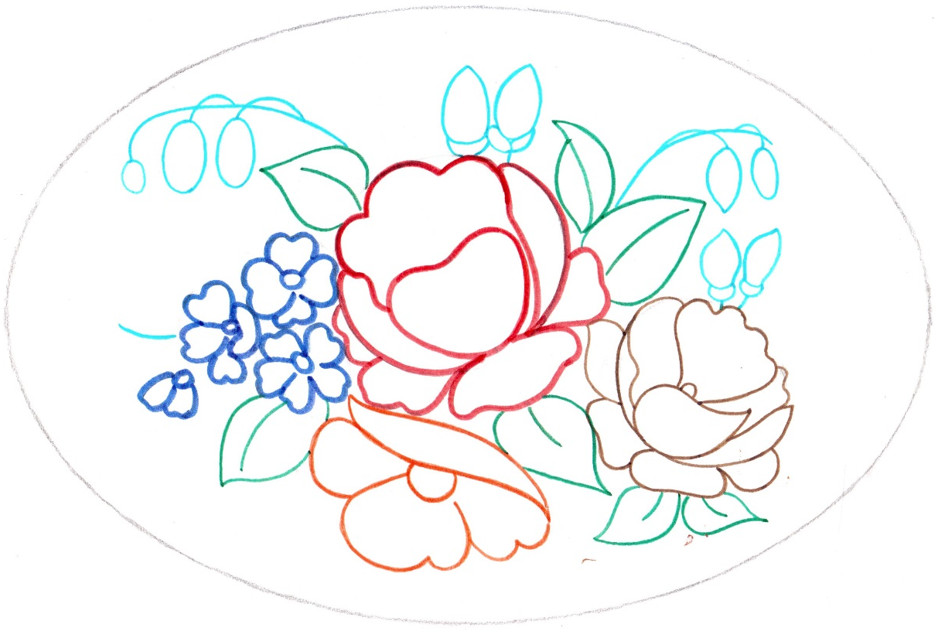
После того, как фон высохнет, по нему необходимо сделать карандашный эскиз. По центру подноса рисуем один большой цветок. В букетах жостовских мастеров в центре всегда находятся цветы (главный цветок - роза).
*вариант композиции

Slide 16
ПОДМАЛЁВОК
Чтобы цветок по окончании работы не поблек, его и бутон закрашивают белым цве­том. Этот прием заимствован из школы иконописи.

Slide 17
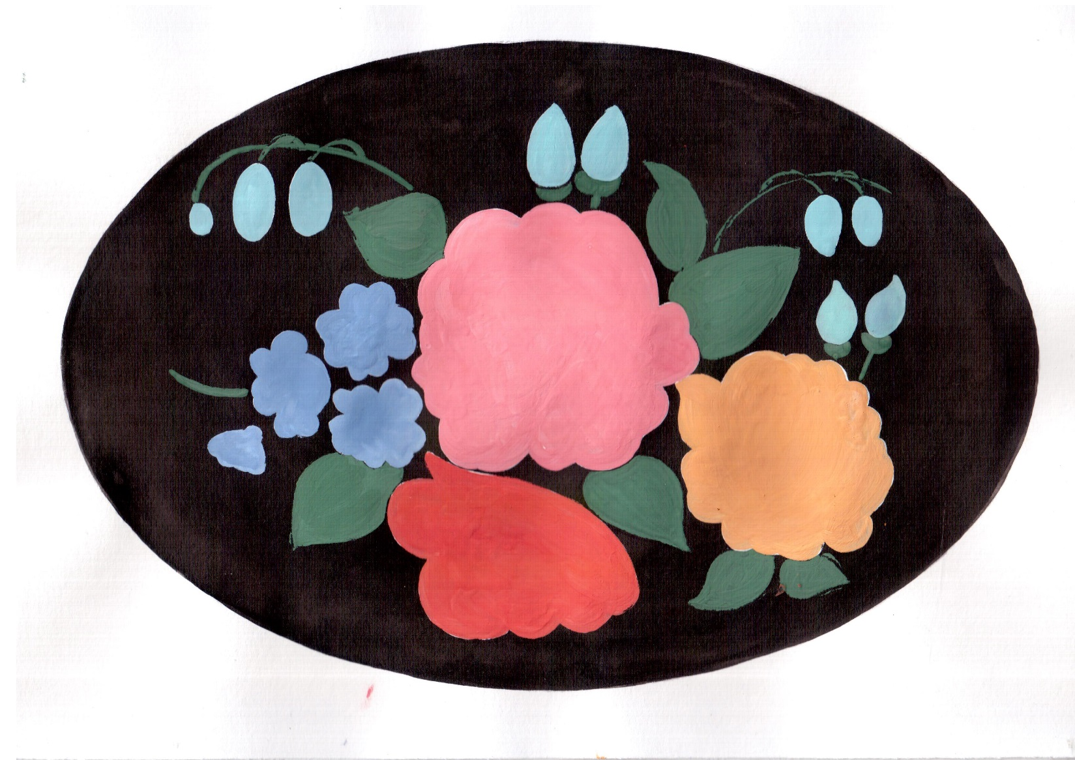
ЗАМАЛЁВОК
Выбираем цвет и закрашиваем розу, сначала по краям, а потом в центре. Наносим силуэты листьев и бутонов, делаем яркую раскраску

Slide 18
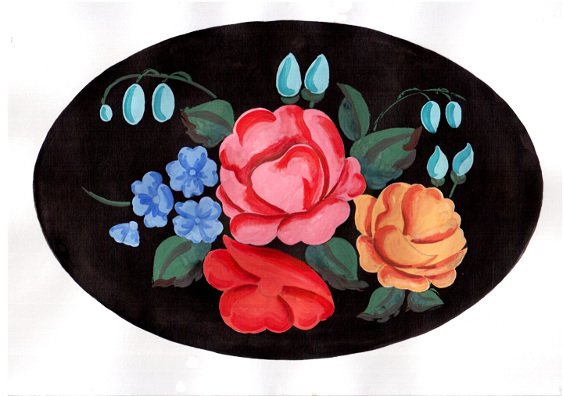
ТЕНЁЖКА
Для передачи объема на цветок наносится «тенёжка» - тень. Для резких теней используется небольшая по размеру кисть №3-4. Для более плавного перехода – кисти больших размеров № 5-8. Увлекаться тенью не стоит. Она должна занимать не более трети от объема всего цветка.

Slide 19
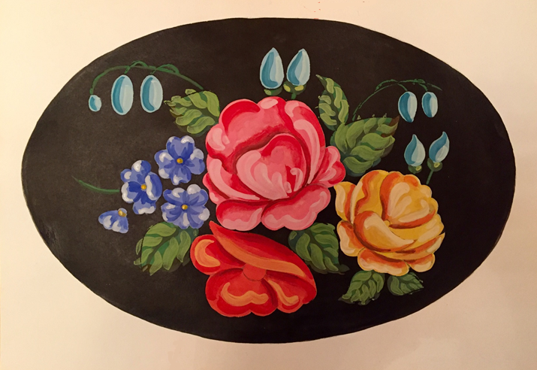
ПРОКЛАДКА
Пишем «свет». Это самый ответственный этап в росписи. Самые светлые мазки ложатся ближе всего от источника света, его мы выбираем произвольно.

Slide 20
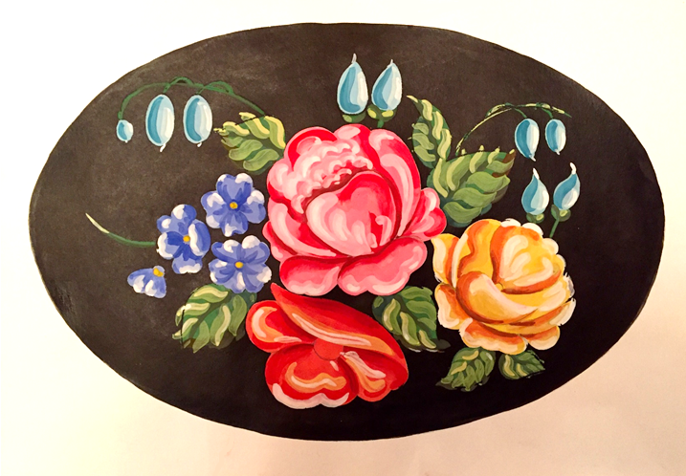
БЛИКОВКА
Наложение бликов выявляет свет и объем. Цветок кажется освещенным множеством независимых источнков света. Бликовка создает настроение и колорит. Выполняется кистью №2.

Slide 21
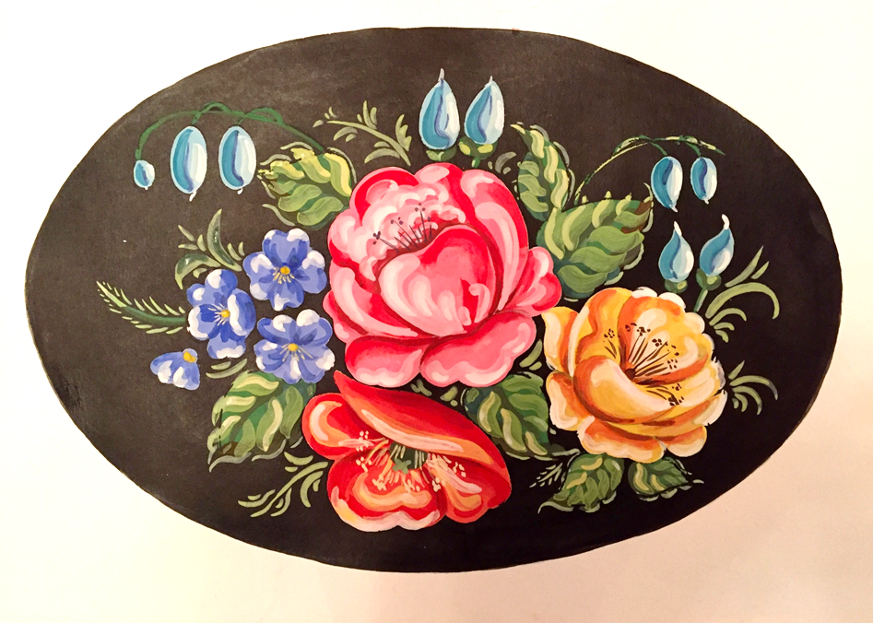
ЧЕРТЁЖКА
Рисуем прожилки, кружевные края цветка, семена внутри. При помощи тонкой ки­сти рисуются тонкие усики, травинки, папоротники. Букет оформляется в единое целое и связывается с фоном.

Slide 22
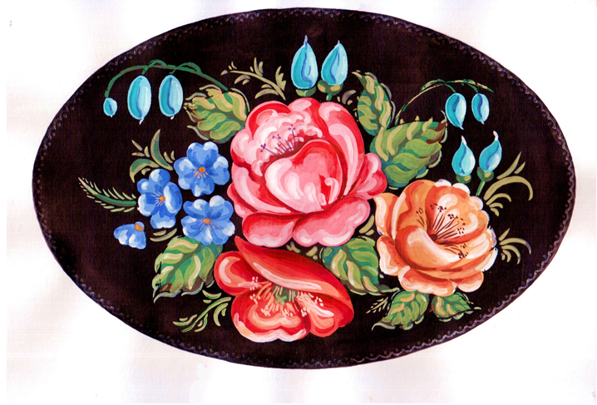
УБОРКА
Украшаются борта подноса. От тонкой рамки по периметру до сложных раститель­ных орнаментов. Изделие принимает завершённый вид. Бывает, что вместо уборок при­меняются отводки - тонкие золотистые или цветные линии вдоль бортиков.

Slide 23
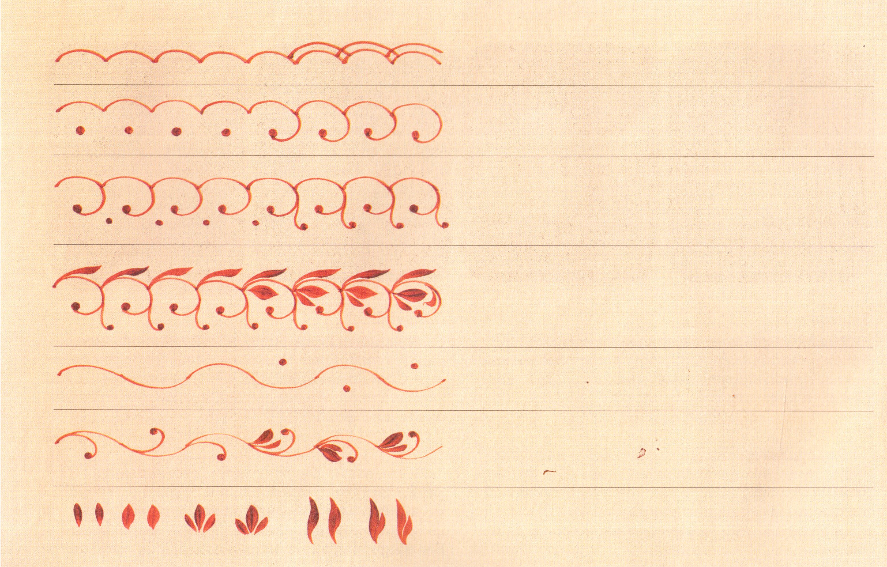
Варианты орнамента

Slide 25
Литература:
Голубева З. Русские традиции. Азбука свободной кистевой росписи. Издательство «Союз художников». СПб., 2012.
Дорожин Ю. Жостовский букет. Рабочая тетрадь по основам народного искусства. Издательство «Мозаика-Синтез».М., 1999.
Шпикалова Т.Я. Изобразительное искусство. Учебник для общеобразовательных организаций. Издательство «Просвещение». М., 2015

